Slide 1
ООП
otus.ru

Slide 2



Проверить, идет ли запись
Напишите «+» в чат, если меня слышно и видно

Slide 3


ООП
Тема открытого урока
Нилов Павел
Преподаватель курса C# Professional, C# Basic
Контакты:t.me/@NilovPavel

Slide 4
ООП
Тема урока
Нилов Павел
Преподаватель курса C# Professional, C# Basic
Контакты:t.me/@NilovPavel

Slide 5



Правила вебинара
Активно
участвуем
Задаем вопрос
в чат
Вопросы вижу в чате,
могу ответить не сразу

Slide 6
Маршрут вебинара
1. Кратко об ООП
2. Инкапсуляция
3. Наследование
4. Решение задач
5. Ответы на вопросы

Slide 7

Цели вебинара
1. | Узнать, что такое ООП.
2. | Основные механизмы ООП.
3. | Особенности синтаксиса ООП.

Slide 8
Кратко об ООП

Slide 9

Функциональное программирование
До ООП в разработке использовался другой подход — процедурный. Программа представляется в нем как набор процедур и функций — подпрограмм, которые выполняют определенный блок кода с нужными входящими данными.
Код C:
int main() { int a = 6;
int b = 8;
int sum = a + b;
return 0;
}
Код ассемблера:
mov ax, 0x6h ; заносим в АX число 6
mov cx, 0x8h ; заносим в АX число 8
mov dx, cx ; копируем CX в DX, DX = 6
add dx, ax ; DX = DX + AX

Slide 10
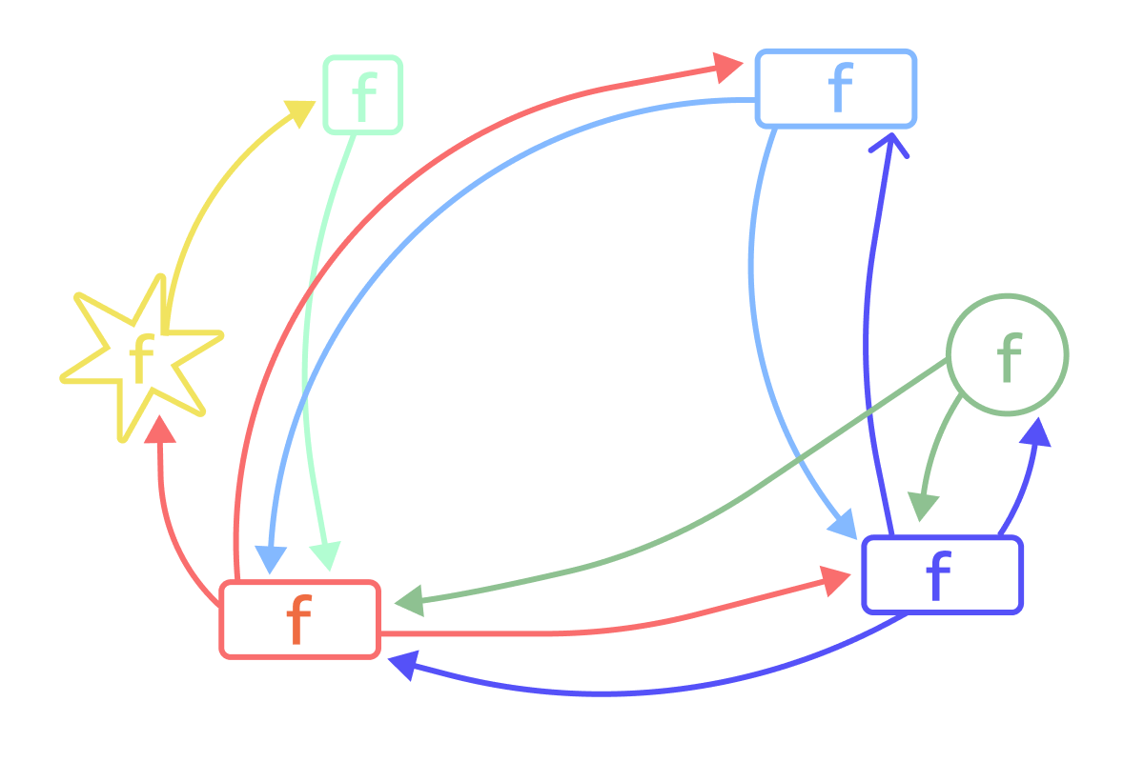
Функциональное программирование
Процедурное программирование хорошо подходит для легких программ без сложной структуры. Но если блоки кода большие, а функций сотни, придется редактировать каждую из них, продумывать новую логику. В результате может образоваться много плохо читаемого, перемешанного кода — «спагетти-кода» или «лапши».
Минусы использования функционального программирования для крупных проектов:
Сложно управлять кодом в виду того, что становится сложно декомпозировать код.
Отсутствовала инкапсуляция, в виду этого была нарушена связь между кодом и данными.
Необходимо было копировать код и, как следствие, его дублировать.

Slide 11
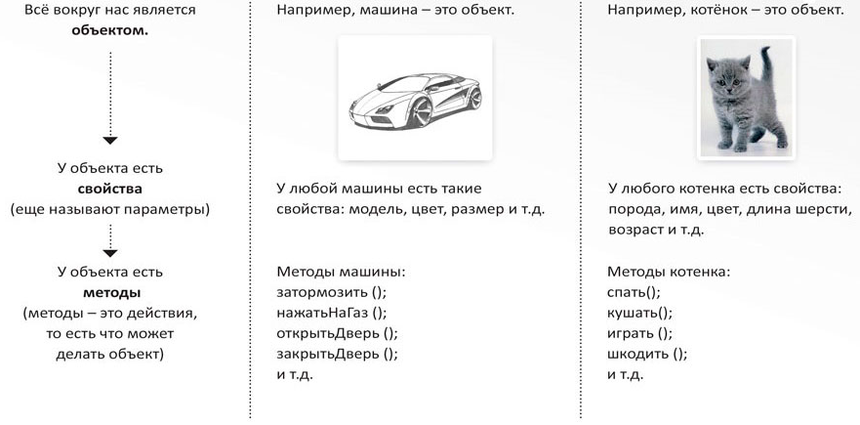
Что такое ООП?
Объектно-ориентированное программирование (ООП) — это подход, при котором программа рассматривается как набор объектов, взаимодействующих друг с другом. У каждого есть свойства и поведение.
ООП – это программирование с помощью классов и объектов.

Slide 12
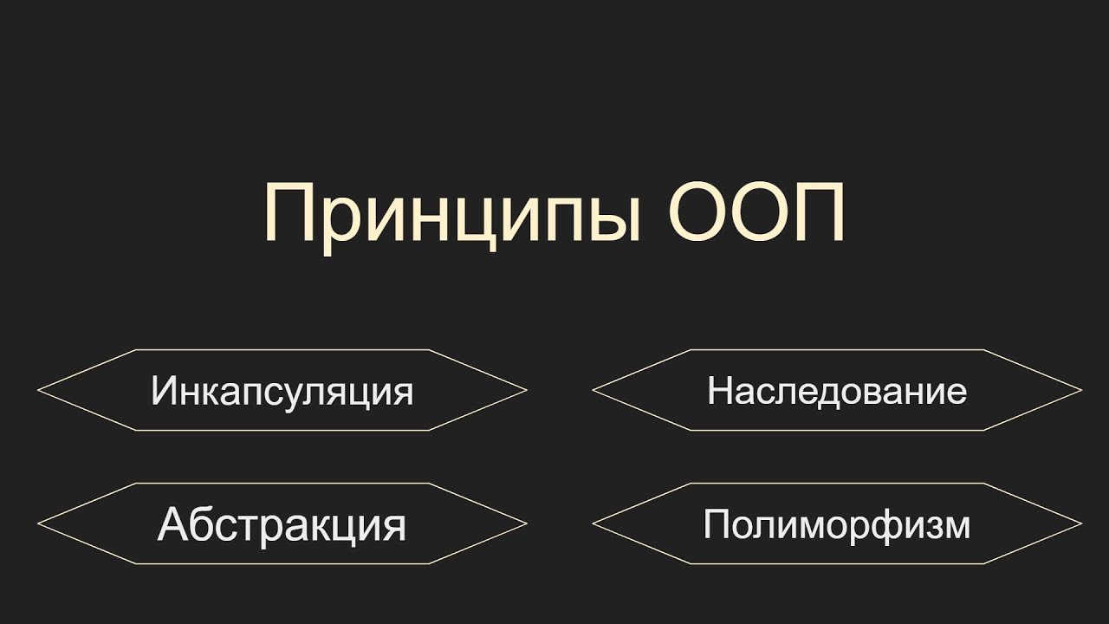
Что из перечисленного ниже НЕ является принципом ООП?

Slide 13
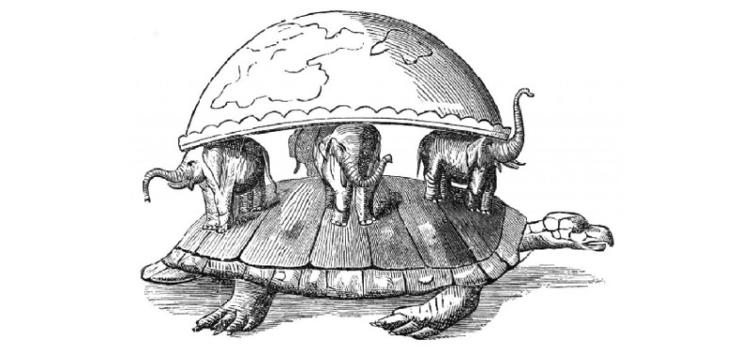
Принципы ООП
Объектно-ориентированное программирование основано на следующих принципах:
Инкапсуляция
Наследование
Полиморфизм (типов)
Абстракция

Slide 14
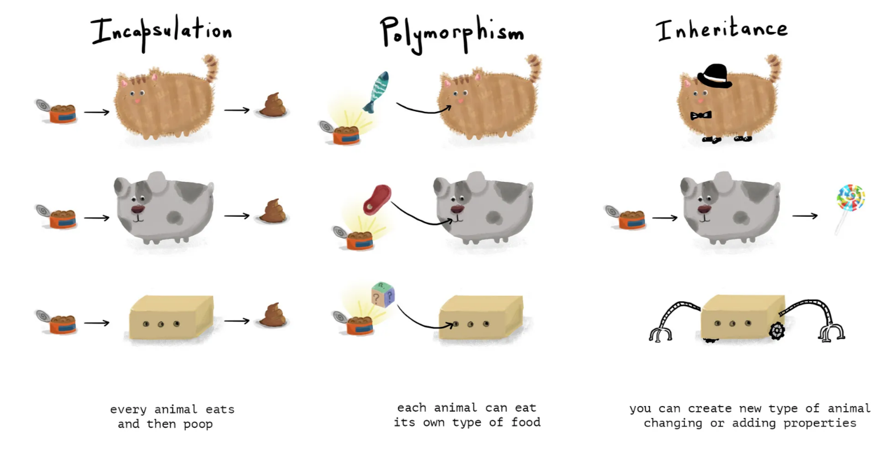
Шуточная иллюстрация основных принципов

Slide 15
Инкапсуляция

Slide 16
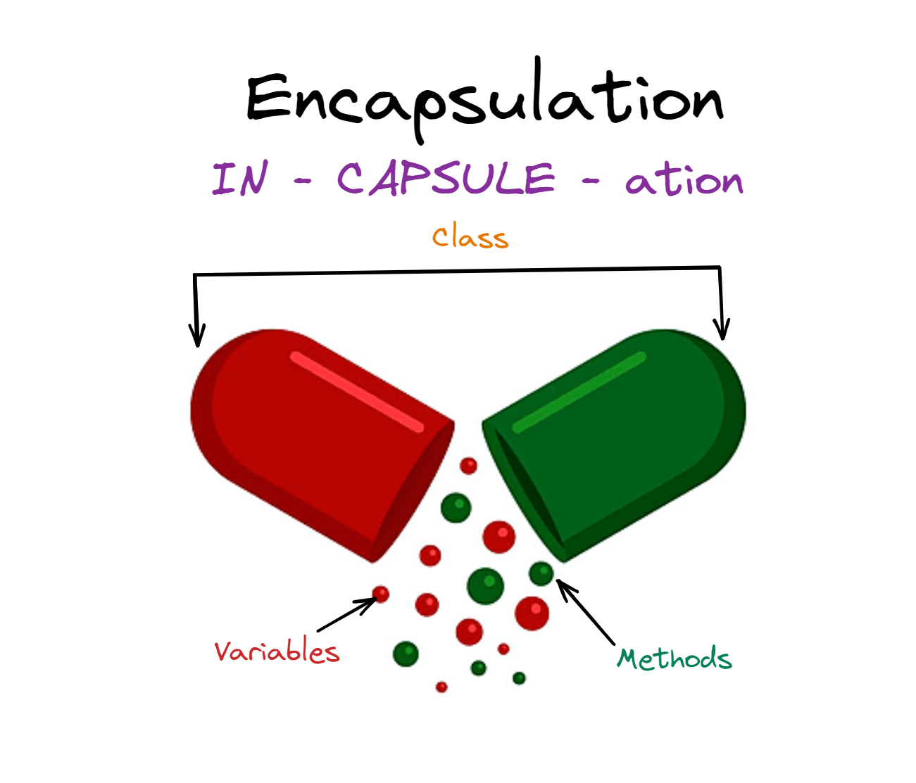
Что такое инкапсуляция?
Инкапсуляция заключается в объединении данных и методов, которые с ними работают, внутри одного объекта.
При этом доступ к данным объекта ограничивается (через модификаторы доступа), чтобы скрыть внутреннюю реализацию и предоставить только необходимый интерфейс.

Slide 17
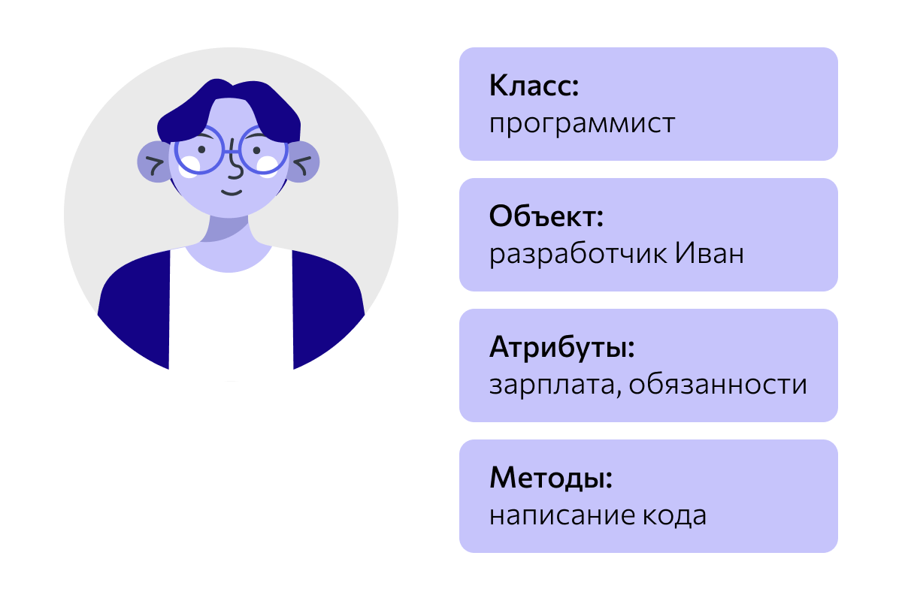
Содержимое класса
class Coder
{
//Поле(я)
private string name;
private string salary;
//Свойство(а)
public string Name
{
get {return this.name;} } }
//Метод(ы)
public void WriteCode()
{ }
//Конструктор(ы)
public Coder(string name)
{ this.name = name; }
}
В C# класс может содержать:
Поля (Fields)
Свойства (Properties)
Методы (Methods)
Конструкторы (Constructors)

Slide 18
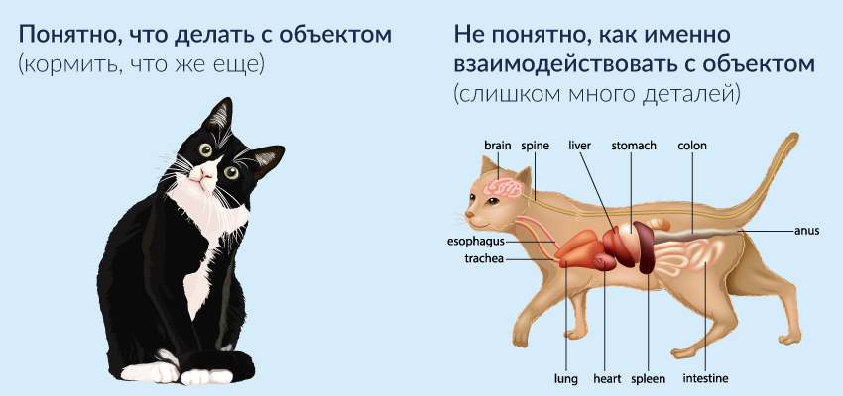
Права доступа
Права доступа к членам класса в программировании нужны для управления видимостью и доступом к данным и методам объекта. Они обеспечивают инкапсуляцию, один из ключевых принципов объектно-ориентированного программирования (ООП), помогая скрыть внутреннюю реализацию объекта и предоставляя только необходимый для работы интерфейс.
Модификатор | Описание
public | Член доступен из любого места, где виден объект.
private | Член доступен только внутри класса, в котором он определён. Это значение по умолчанию.
protected | Член доступен в классе и его наследниках.
internal | Член доступен внутри текущей сборки (assembly).

Slide 19

Модификаторы доступа на бытовых примерах
public предоставляет возможность миру взаимодействовать с созданным объектом.
Пример: завести автомобиль ключом зажигания. Для того, чтобы запустить двигатель, человек не должен залезать в двигатель, у него есть интерфейс (публичный метод запуска двигателя).
class Car
{
public void RunEngine()
{ }
}

Slide 20
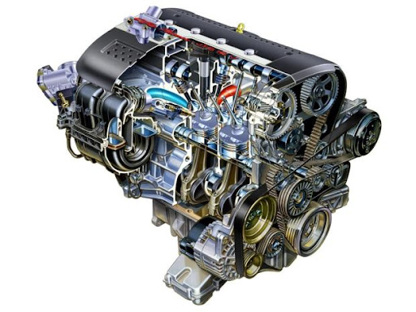
Модификаторы доступа на бытовых примерах
private не предоставляет миру возможность взаимодействовать с созданным объектом, а служит только для внутреннего использования.
Пример: двигатель автомобиля передает крутящий момент(GetTwist). Все, что происходит внутри двигателя: подача топлива, подача воздуха и пр. – скрыто от мира. Все узлы, агрегаты, характеристики – тоже.
class Engine
{
public void GetTwist()
{ }
private void GetAir()
{ }
private int angularVelocity;
}

Slide 21

Модификаторы доступа на бытовых примерах
protected не предоставляет миру возможность взаимодействовать с созданным объектом и служит только для использования в наследовании.
Пример: все (в любом случае большинство) автомобили состоят из одних и тех же элементов. Скажем, что у любого автомобиля есть такой показатель, как скорость, но у разных автомобилей она может быть разной.
class Car
{
protected virtual int GetSpeed()
{ return 0; }
}
class SuperCar : Car
{
protected override int GetSpeed()
{ return 200; }
}

Slide 22
Инкапсуляция дает следующую информацию
Итого, инкапсуляция определяет:
Как выглядит создаваемый объект во внешнем мире.
Какими характеристиками он обладает.
Какое поведение он реализует.

Slide 23
Решение задач
Задачи:
1. Опишите класс Student, который:
1.1 Содержит имя.
1.2 Предоставляет имя, через свойство.
1.3 Содержит возраст.
1.4 Предоставляет возраст через метод.
1.5 Содержит конструктор, принимающий имя студента и возраст.
1.6 Содержит поле, показывающее, является ли студент совершеннолетним.
1.7 При инициализации поля имени в конструкторе вычисляет, является ли студент совершеннолетним в приватном методе.
2. Опишите класс Dog
2.1 Содержит имя.
2.2 Содержит состояние: enum { sit, lie, stand }
2.3 Содержит метод, выполняющий команду "{Имя}, cидеть". Меняет состояние собаки на соответствующее.
2.4 Содержит метод, выполняющий команду "{Имя}, лежать". Меняет состояние собаки на соответствующее.

Slide 24
Наследование

Slide 25
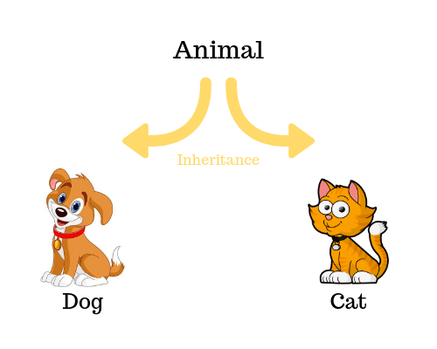
Что такое наследование?
Что-то
Наследование – это механизм, который позволяет использовать возможности других классов.
Наследование позволяет определить дочерний класс, который использует (наследует), расширяет или изменяет возможности родительского класса. Класс, члены которого наследуются, называется базовым классом. Класс, который наследует члены базового класса, называется производным классом.
Гав
Мяу

Slide 26
Синтаксис наследования
Наследоваться в рамках языка C# допустимо от:
Классов.
Интерфейсов.
Наследование обозначается символом «:», следующего после имени класса с указанием всех типов, перечисленных через «,», от которых он наследуется.
Класс может наследоваться только от одного класса, и от любого количества интерфейсов.
class {className}
: {abstract classNameParent}
, {interfaceName1}
…
, {interfaceNameN}
{
//Реализация интерфейсных методов
}

Slide 27
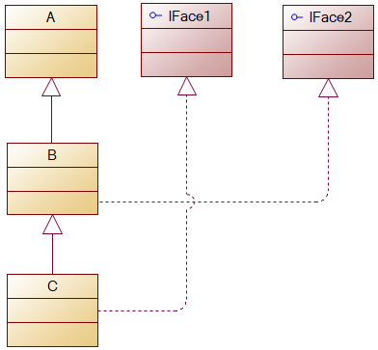
Пример синтаксиса
abstract class A
{
//код класса
}
interface IFace1
{
//код интерфейса
}
interface IFace2
{
//код интерфейса
}
class B : A, IFace2
{
//код класса
}
class С : B, IFace1
{
//код класса
}

Slide 28
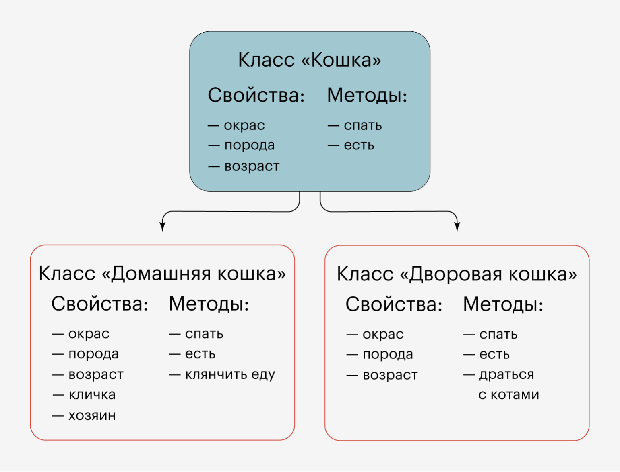
Что наследуется
В C#, при наследовании у родительского (базового) класса наследуются все публичные и защищенные (protected) члены класса, включая:
Поля (если они имеют protected или public модификаторы).
Методы (с protected или public модификаторами).
Свойства (с protected или public модификаторами).

Slide 29
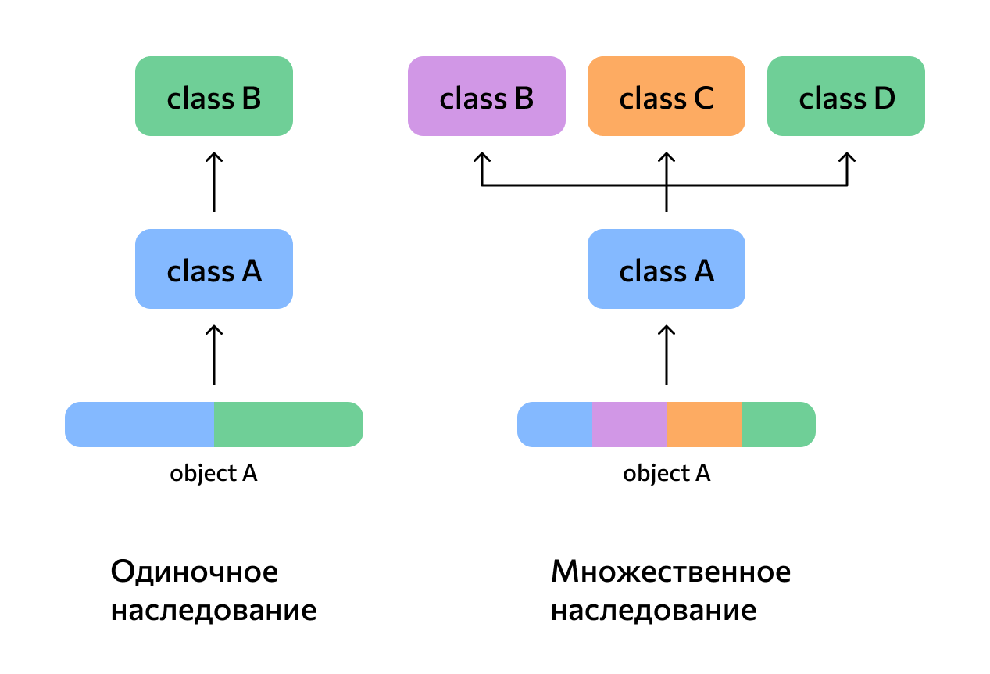
Множественное наследование запрещено

Slide 30
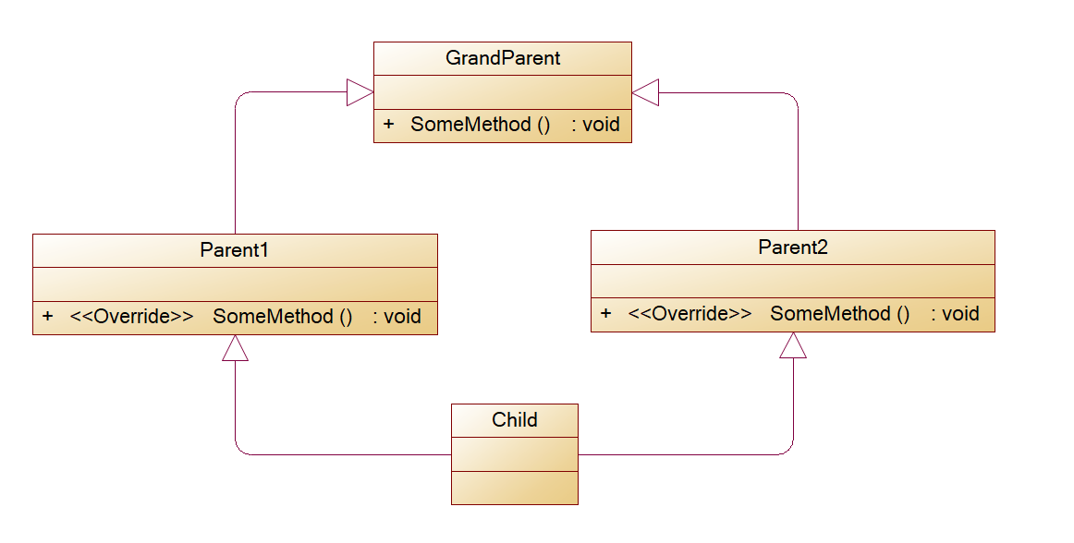
Почему в C# множественное наследование запрещено
Реализация какого класса метода SomeMethod достанется классу Child?

Slide 31
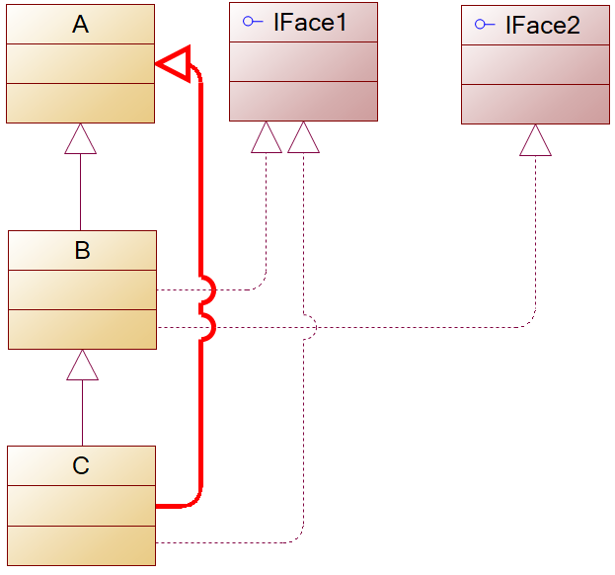
Пример синтаксиса
Пример как нельзя наследоваться:
abstract class A
{
//код класса
}
interface IFace1
{
//код интерфейса
}
class B : IFace1, IFace2
{
//код класса
}
class С : IDisposable
{
//код класса
}

Slide 32
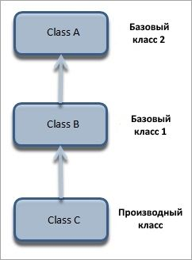
Транзитивное наследование
Транзитивное наследование позволяет определить иерархию наследования для набора типов. Другими словами, тип С может наследовать возможности типа B, который в свою очередь наследует от типа A. Благодаря транзитивности наследования члены типа A будут доступны для типа C.

Slide 33
Ключевое слово base
Ключевое слово base используется для доступа к членам базового класса из производного класса.
Используйте его, если вы хотите:
Вызвать метод базового класса.
Определить конструктор базового класса, который должен вызываться при создании экземпляров производного класса.
public class BaseClass
{
protected void GetInfo() { }
public BaseClass() { }
}
public class DerivedClass : BaseClass
{
private void SomeMethod()
{
base.GetInfo();
}
public DerivedClass() : base() { }
}

Slide 34
Ключевое слово virtual
Ключевое слово virtual может применяться для:
Методов
Свойств
Событий
virtual позволяет иметь реализацию в методе по умолчанию и переопределять ее в дочерних классах.
class Animal
{
private string name = "Animal";
public virtual string Name
{ get { return name; }
set { this.name = value; } }
public virtual void Speak()
{ Console.WriteLine("Animal makes a sound"); }
}
class Dog : Animal
{
public override string Name { get; set; }
public override void Speak()
{ Console.WriteLine("Dog barks"); }
}

Slide 35
Ключевое слово override
Ключевое слово override в C# используется для переопределения виртуальных методов и свойств объявленных в базовом классе.
Оно позволяет изменить поведение базового члена в производном классе, сохраняя полиморфизм.
Animal animal = new Dog();
animal.Speak(); //Выведет Dog.Speak();
class Animal
{
public virtual void Speak()
{
Console.WriteLine("Animal makes a sound");
}
}
class Dog : Animal
{
public override void Speak()
{
Console.WriteLine("Dog barks");
}
}

Slide 36
Ключевое слово new
new не переопределяет, а скрывает метод базового класса в производном классе.
Поведение определяется типом переменной(ссылки), а не типом объекта (нарушается полифморфизм).
Зачем нужен new?
Чтобы явно указать, что намеренно скрывается член базового класса.
В большинстве случаев скрытие может привести к неожиданным последствиям, поэтому к нему нужно относиться с осторожностью.
Animal animal = new Dog();
animal.Speak(); // Выведет: Animal.Speak()
Dog animal2 = new Dog();
animal2.Speak(); // Выведет: Base.Speak()
class Animal
{
public void Speak() =>
Console.WriteLine("Animal speaks");
}
class Dog : Animal
{
public new void Speak() =>
Console.WriteLine("Dog barks");
}
Метод из базового класса вызывается, если переменная объявлена как Base, даже если объект фактически Derived

Slide 37
Подраздел: нюансы наследования

Slide 38
Некоторые нюансы наследования
В рамках .Net классами не наследуются:
Классы и методы, помеченные ключевым словом sealed(запечатанный).
Также есть нюансы, о которых не стоит забывать
Конструкторы. Код конструктора класса-потомка будет воспроизводить код класса-предка. При этом сначала будет выполняться код класса-предка, потом – класса-потомка. Конструкторы не унаследованы — они не становятся доступными в потомке автоматически. Конструктору нужно задать явное наследование конструктора от базового класс через ключевое слово base.
Статичные члены (static). Статичные члены класса будут наследовать поведение класса-предка.
Закрытые члены (private). К приватным полям и методам класса напрямую обращаться нельзя. При этом допустимо использовать методы для работы с данными членами.

Slide 39
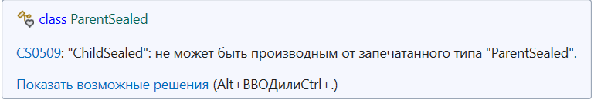
Запечатанные(sealed) классы
От запечатанного (sealed) класса наследование запрещено.
Будет выдана ошибка компиляции.
sealed class ParentSealed
{}
class ChildSealed : ParentSealed
{ }

Slide 40
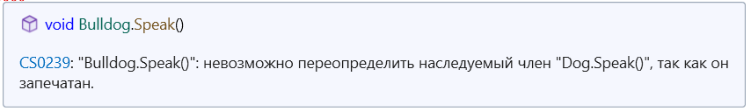
Запечатанные(sealed) методы
Переопределить sealed-метод нельзя.
Будет выдана ошибка компиляции.
class Animal
{
public virtual void Speak() { }
}
class Dog : Animal
{
// Метод переопределен и запечатан (sealed)
public sealed override void Speak() {}
}
// Попытка переопределения метода приведет к ошибке
class Bulldog : Dog
{
// Ошибка компиляции! Speak запечатан в Dog.
public override void Speak() { }
}

Slide 41
Конструкторы
Конструкторы не унаследованы — они не становятся доступными в потомке автоматически. Однако конструктор ОБЯЗАН вызвать конструктор базового класса.
Сначала выполняется код конструктора родителя, а затем код конструктора потомка.
Если в базовом классе нет конструктора без параметров — обязателен base.
class Animal
{
public Animal(string name) { }
}
class Dog : Animal
{
public Dog(string name) : base(name) { }
}
Исключением являются конструкторы без параметров.
class Animal
{
public Animal() {}
}
class Cat : Animal
{
public Cat() { }
}

Slide 42
Статические члены
Статические члены доступны в производном классе.
Их поведение привязано к типу, а не к объекту.
Не переопределяются.
Derived.SayHello(); // Hello from Derived
Base.SayHello(); // Hello from Base
class Base
{
public static void SayHello()
{
Console.WriteLine("Hello from Base");
}
}
class Derived : Base
{
public static void SayHello()
{
Console.WriteLine("Hello from Derived");
}
}

Slide 43
Приватные члены
Приватные члены в C# не наследуются в прямом смысле — они не доступны в производном классе, даже если находятся в иерархии.
Но! Они существуют в объекте потомка (то есть память выделена), и к ним можно доступаться косвенно через защищённые или публичные методы/свойства базового класса.
❌ Прямой доступ — невозможен
class Parent
{
private int secret = 42;
}
class Child : Parent
{
public void ShowSecret()
{
// ❌ Ошибка компиляции:
// 'secret' недоступен
Console.WriteLine(secret);
}
}
✅ Косвенный доступ через protected-метод
class Parent
{
private int secret = 42;
protected int GetSecret() => secret;
}
class Child : Parent
{
public void RevealSecret()
{
Console.WriteLine(
$"Inherited secret: {GetSecret()}");
}
}

Slide 44
Вопросы, на которые отвечает наследование
Итого:
Какими свойствами должен обладать объект, созданный из класса-наследника.
Какое поведение будет реализовывать объект, созданный из класса наследника.

Slide 45
Решение задач
1 Описать класса-родителя и класс наследника
1.1 Описать класс Person
1.1.1 Персона содержит поле "имя".
1.1.2 Персона содержит не переопределяемый метод, который возвращает значение поля.
1.1.3 Персона содержит переопределяемый метод SayAboutYourSelf(), в котором сообщает свое имя. (virtual)
1.1.4 Персона содержит конструктор, который принимает 1 параметр - имя.
1.2 Описать класс Employee
1.2.1 Работник содержит поле "Компания".
1.2.2 Работник содержит переопределяемый метод DoWork().
1.2.3 Работник переопределяет метод SayAboutYourSelf(), в котором сообщает свое имя и говорит на каком предприятии работает. (override)
1.2.4 Работник содержит конструктор, который принимает имя и название компании как параметры. (использовать base)

Slide 46
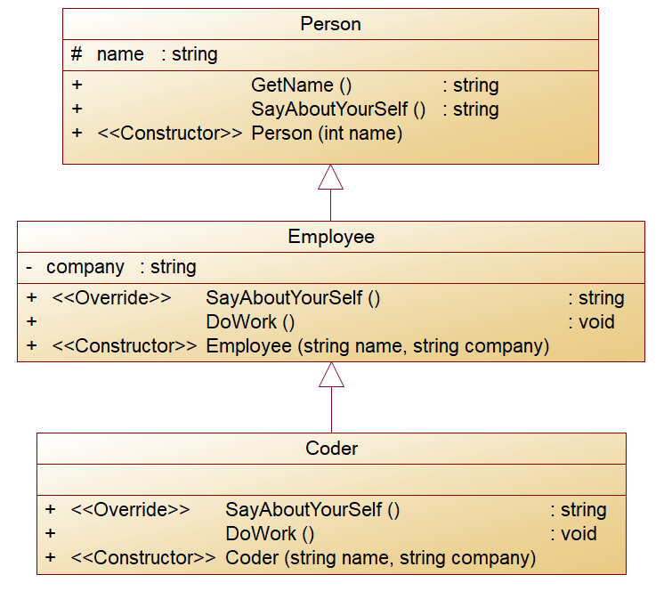
Решение задач
1.3 Описать класс Coder
1.3.1 Программист содержит конструктор, переопределяемый Employee c теми же параметрами (base)
1.3.2 Программист пишет код в методе DoWork() (override)
1.3.3 Программист содержит переопределяемый метод SayAboutYourSelf(), в котором сообщает то же, что и работник + говорит на каком языке пишет.(override + base)

Slide 47


Вопросы?
Задаем вопросы в чат
Ставим “–”,
если вопросов нет

